Slide 1
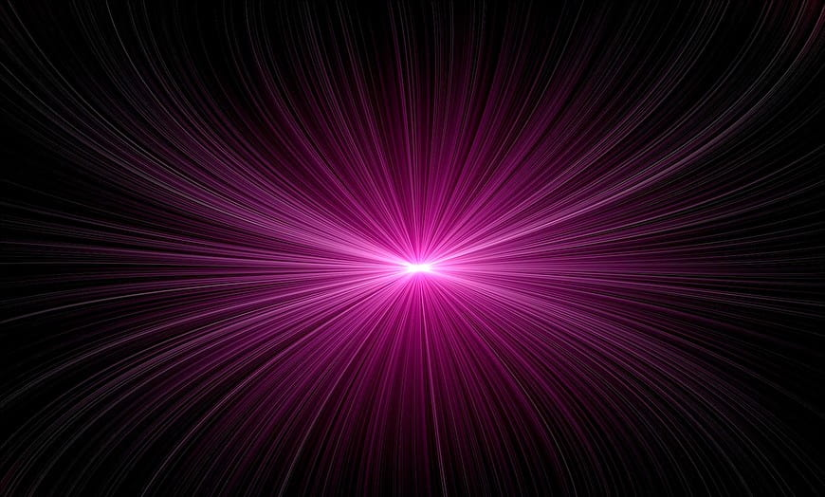


Premio ISSA XIII edizione
FENOMENOLOGIA E RAPPRESENTAZIONE DEL MOVIMENTO IN ARTE E A LIVELLO MOLECOLARE
Sonia Amore, Emilia Donzelli, Angela Rusciano, Ilaria Scognamiglio, Rosa Trinchillo, Fabio Silvestro
classe 4^Z
Istituto tecnico I.I.S. Giancarlo Siani di Napoli
Indirizzo: Chimica, Materiali e Biotecnologie
Articolazione: Biotecnologie Sanitarie

Slide 2
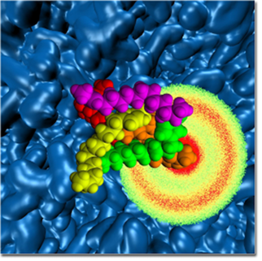
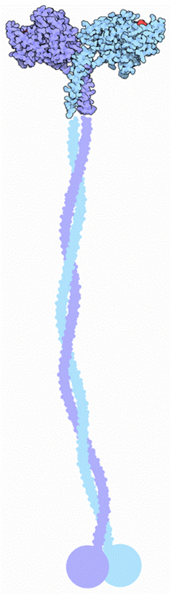
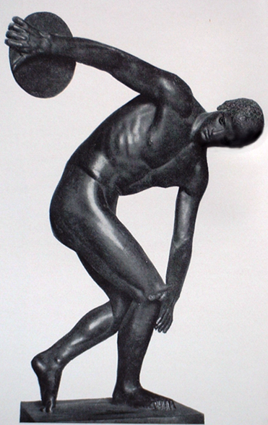
OVVERO: ARTE E SCIENZA IN MOVIMENTO
Breve panoramica sulla rappresentazione del movimento nell’arte e sulla fenomenologia, visualizzazione e riproduzione del movimento nell’universo chimico e chimico-biologico.
Analogie di rappresentazione del movimento in arte e scienza in evidenza
Movimenti biochimici e vitali: vibrazioni ed oscillazioni.
Le sfide del futuro: dalla visualizzazione delle dinamiche biomolecolari mediante computer grafica 3D alla realizzazione di macchine molecolari

Slide 3
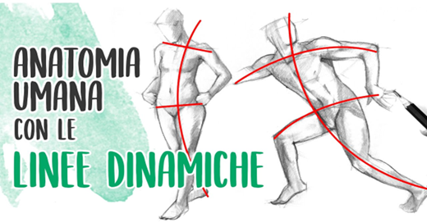
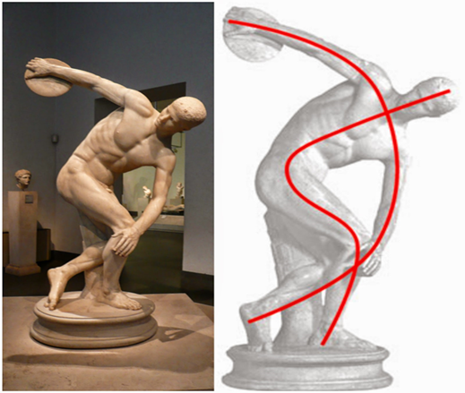
Il discobolo di Mirone: dalla rappresentazione estetica del movimento alla eleganza delle linee dinamiche in anatomia umana
La posa del Discobolo appare talmente sciolta, naturale e convincente che la scultura è stata considerata come una delle più vive rappresentazioni di moto proposte da uno scultore classico. Una sorta di fotogramma, in grado di fissare l’attimo esatto in cui, raggiunta la massima torsione, l’atleta si ferma un solo istante, prima di effettuare lo scatto e scagliare il disco.
Il fenomeno del suo movimento non è stato fedelmente riprodotto ma studiato e semplificato attraverso l’uso di motivi convenzionali, miranti ad esaltare la beltà e l’eleganza del gesto, sia pure mediati da una nuova attenzione per il dato naturale e nel rispetto dell’osservazione anatomica. Non sfugge, inoltre, che, per quanto la statua sia a tutto tondo, la sua visione frontale resta di gran lunga quella più interessante.

Slide 4
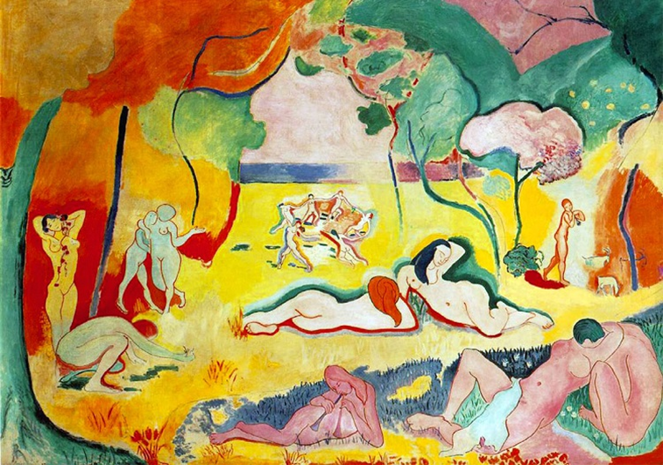
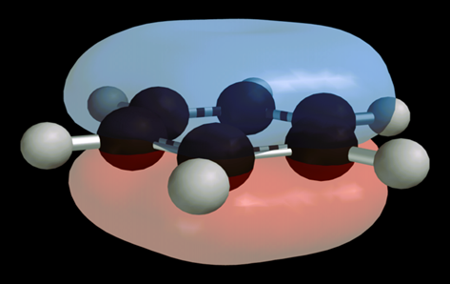
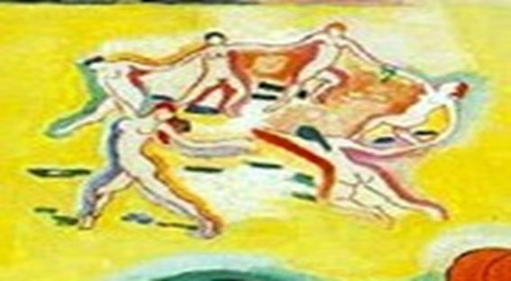
Il movimento è: «la gioia di vivere»
,,,e la stabilità dei composti aromatici
Il benzene è una molecola ciclica planare con orbitali p sopra e sotto il piano, in ogni giuntura del ciclo. Quindi, tutti gli orbitali si sovrappongono, sia i lobi superiori che inferiori, dando luogo a degli anelli in cui gli elettroni si muovono liberamente generando una corrente di anello che determina una forte stabilità della molecola.
Entrambe le rappresentazioni sembrano sprigionare una comune energia vitale.
La scena de «La gioia di vivere» di Matisse
prende vita dal gruppo di persone al centro che fanno un girotondo, un’anticipazione del soggetto rappresentato poi nel 1910 nella famosissima “La Danza”. L’opera si sviluppa in una sorta di movimenti concentrici che partono proprio dai danzatori centrali e coinvolgono le altre figure, in uno stato generale di abbandono sulla spiaggia. Il personaggio che suona il flauto rappresenta un riferimento mitologico al dio Pan, proprio per rievocare un’epoca primitiva e idilliaca.

Slide 5
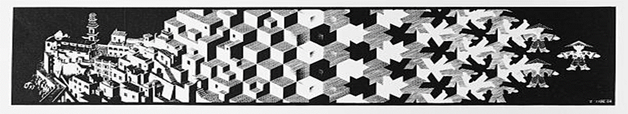
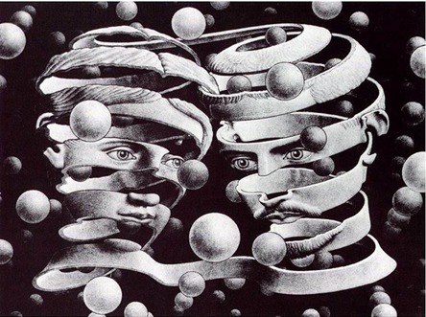
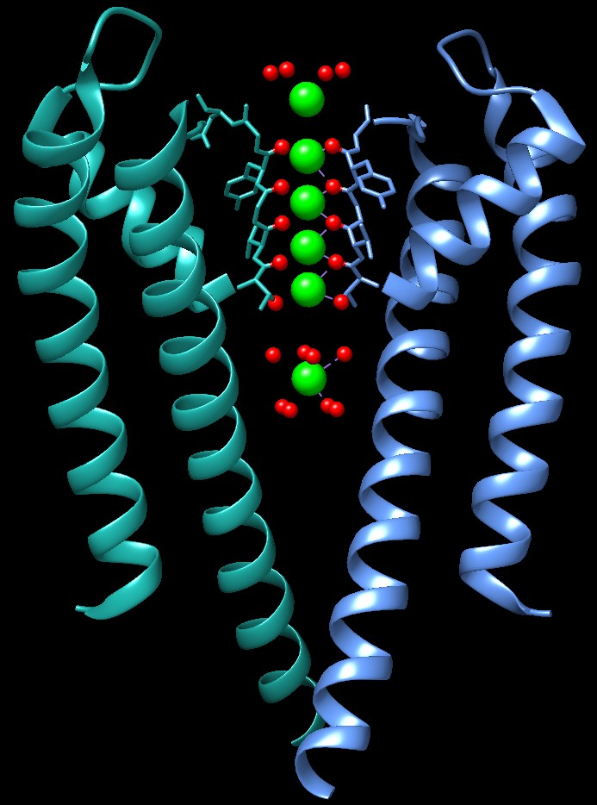
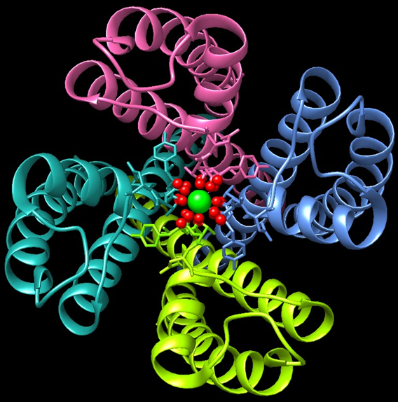
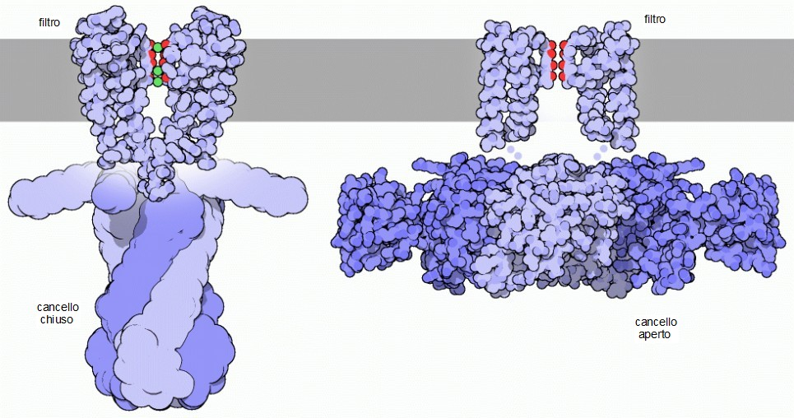
Movimenti biochimici:
Vibrazioni ed oscillazioni
La funzione biologica delle proteine dipende dalla loro flessibilità e dal cambiamento strutturale. I cambiamenti strutturali sono critici in diversi processi: dalla comunicazione cellulare attraverso i canali ionici, alla cattura dell’ossigeno e suo rilascio nell’emoglobina. È stato suggerito che le vibrazioni che si estendono attraverso la proteina giocano un ruolo cruciale nel controllare questi cambiamenti strutturali.

Slide 6
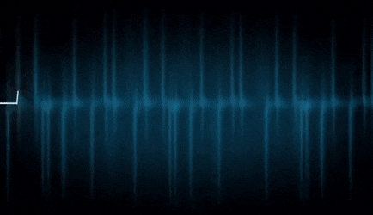
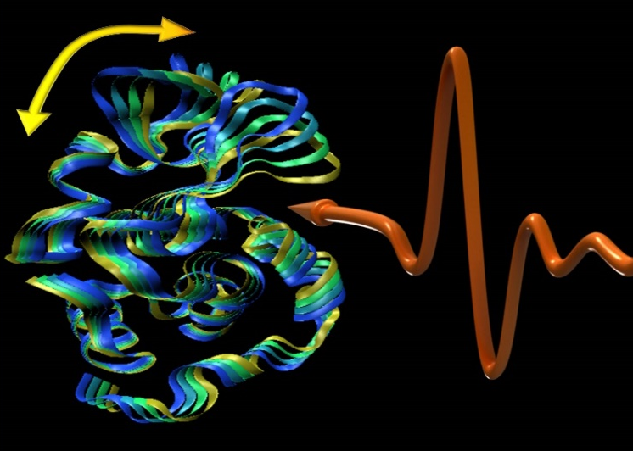
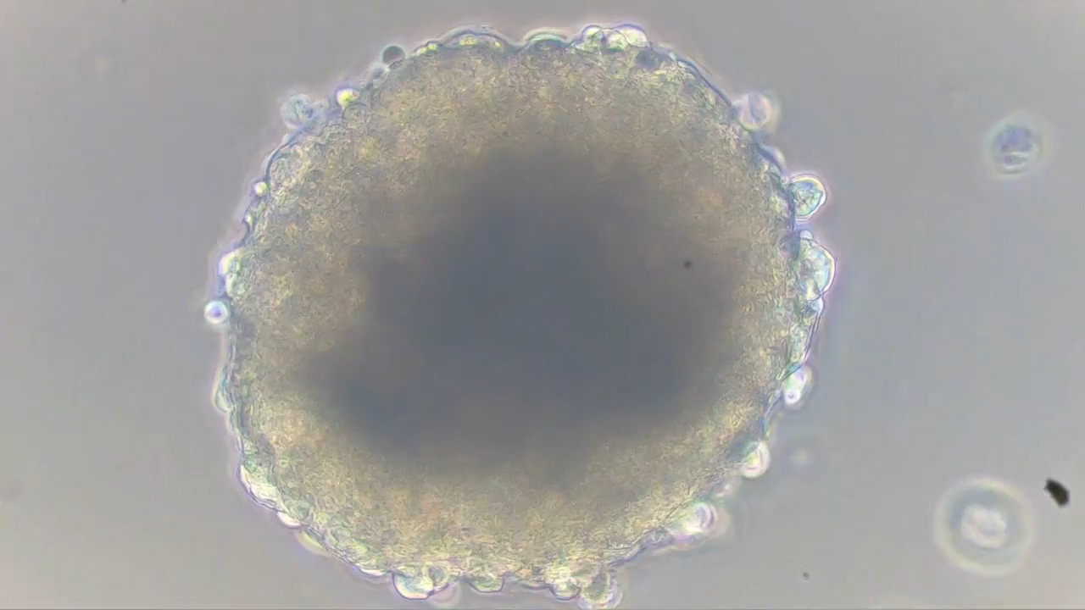
Movimenti vitali
La sincronizzazione di oscillatori accoppiati è una affascinante manifestazione di auto-organizzazione che la natura usa per orchestrare processi essenziali per la vita, come il battito cardiaco. Le proteine con struttura elica-ansa-elica funzionano come oscillatori capaci di processi vibrazionali prolungati nel tempo.
Mondo ed umanità sono dunque vincolo d’unione, vincolo di complessità, la cui origine è un miracolo d’esistenza generato dalla meraviglia che sconvolge, ma fa tornare a respirare e a pensare.

Slide 7
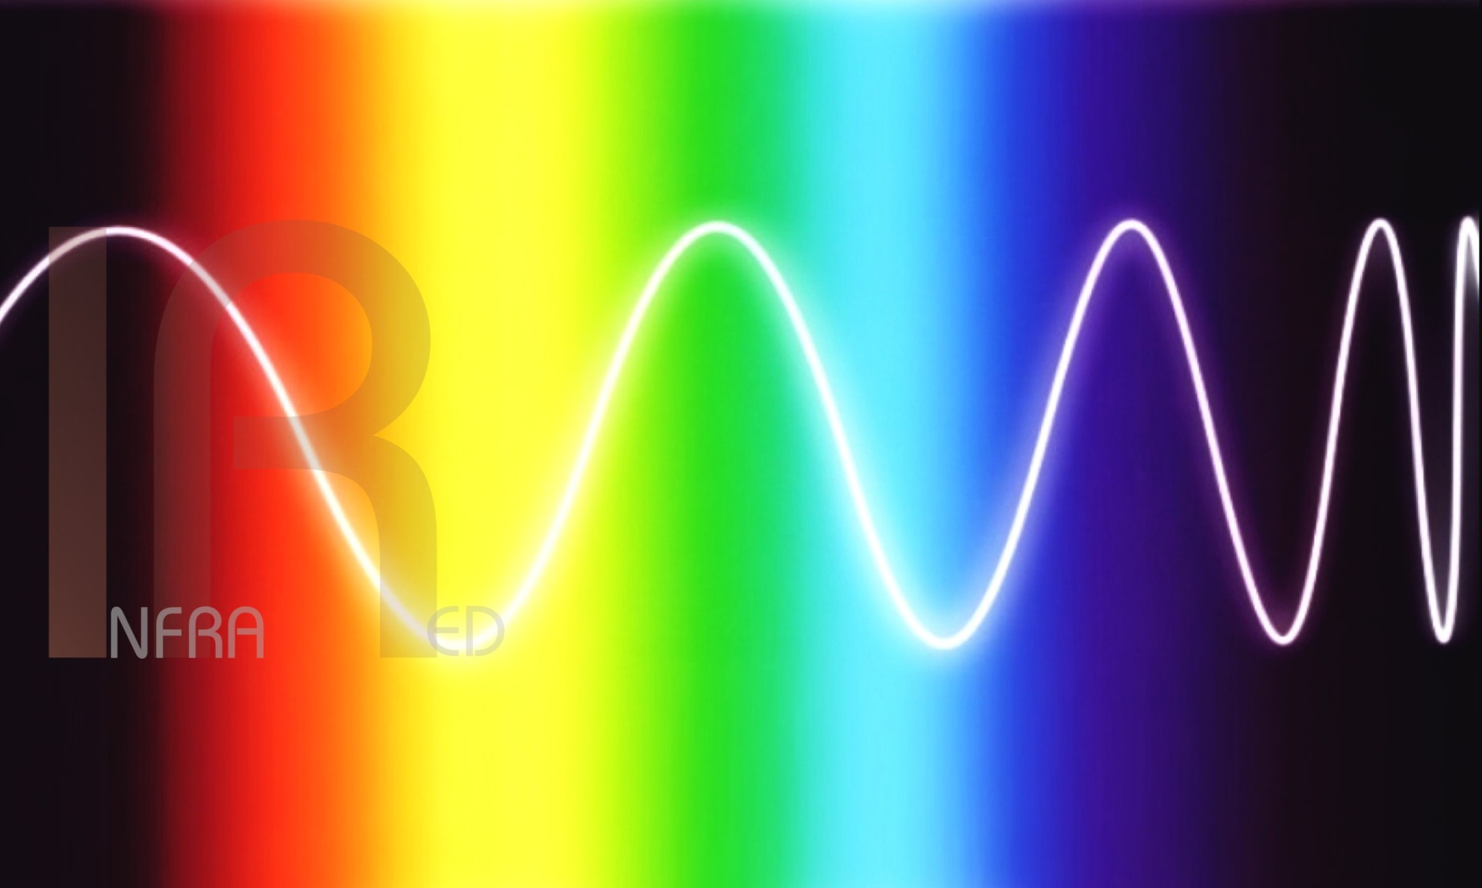
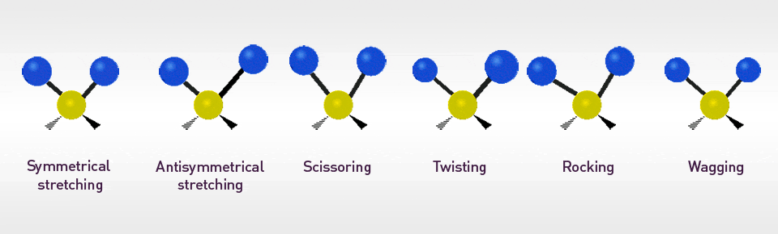
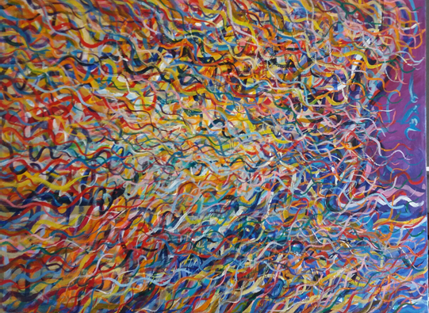
le vibrazioni nell’IR
Quando una molecola organica viene investita da una radiazione infrarossa, l’energia ceduta dalla radiazione stessa viene convertita in energia vibrazionale, e sono due i modi fondamentali in cui la molecola può vibrare:
Vibrazione di stretching (stiramento): dovuto a stiramento ritmico lungo l’asse di legame;
Vibrazione di bending (piegamento): dovuto a variazione dell’angolo di legame.
È stupefacente come in un'epoca di trasformazioni così rapide che rendono impossibile una coscienza analitica che le accompagni, le opere artistiche trasmettano sensazioni e vibrazioni uniche.
Il senso dell'arte non è la forma, ma la vibrazione che trasmette.

Slide 8
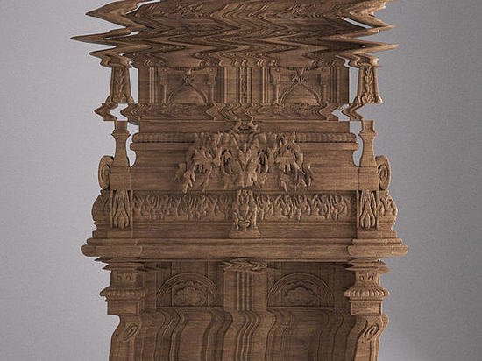
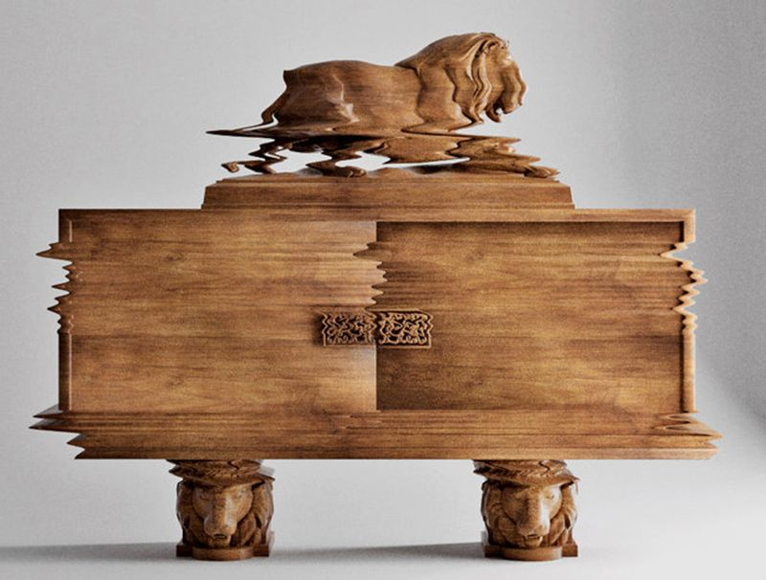
Le vibrazioni dell’arte
Il risultato è un pezzo d’arredo fuori dall’ordinario che ribalta concetti come purezza, nitidezza e simmetria delle linee, e stupisce per la maestria della realizzazione.
Con il mobile contenitore «Good Vibrations», Ferruccio Laviani si diverte e sperimenta nuove forme espressive. Nasce come una combinazione di ingegnosità e ironia questa credenza con effetto vibrazione, dove il disegno sfasato dei profili sembra un gioco percettivo o una deformazione derivata da una forte scossa.
Entrambi sembrano essere stati deformati da una forte scossa o pervasi da movimenti oscillatori. Degli arredi unici che stupiscono per il suo design e la maestria della realizzazione.

Slide 9
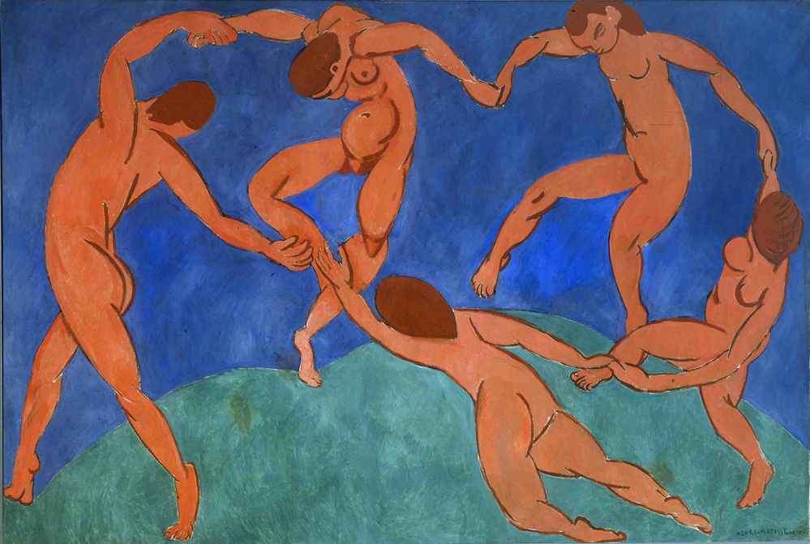
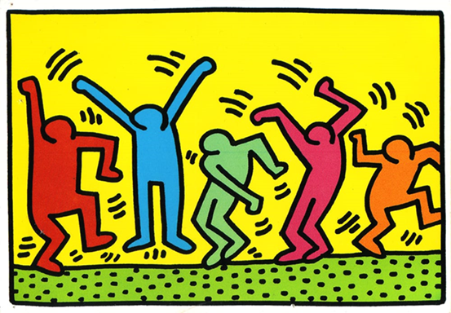
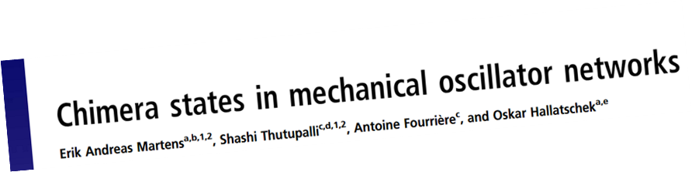
Oscillatori sincroni, asincroni e chimerici
La danza di Henri Matisse riprende il gruppo dei sei danzatori rappresentati sullo sfondo del La gioia di vivere, ma ne riduce il numero in cinque, i quali sono disposti in cerchio, per enfatizzare il protendersi reciproco delle figure, conferendo empatia alla danza e al movimento dei corpi che sprigionano una energia tale da essere assorbita da colui che la contempla.
Matisse, propone il ritmico motivo del girotondo, immagine dinamica della visione propria dell’artista. Le figura immerse in una sorta di vortice, sembrano quasi elevarsi al cielo. I colori, il dinamismo, quelle figure, esprimono gioia e sinuosità al tempo stesso, caratteristiche proprie dell’identità artistica del pittore.
La danza in una continua ricerca di un’armonia cosmica tra gli uomini
La danza (olio su tela), realizzato tra il 1909 e il 1910 da Henri Matisse. Esposto al Museo dell’Ermitage a San Pietroburgo.

Slide 10
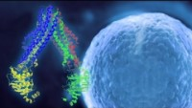
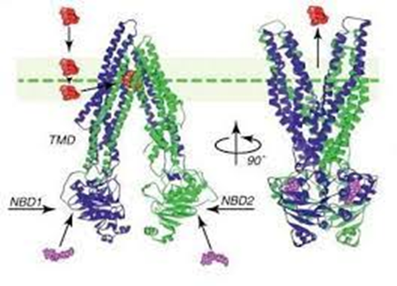

A proposito di danzatori…
Le proteine ”danzanti” (glicoproteina P) sono trasportatori cellulari di membrana. Il loro particolare movimento può essere utilizzato per progettare nuove modalità di veicolare farmaci o per comprendere meccanismi di resistenza a chemioterapici.

Slide 11
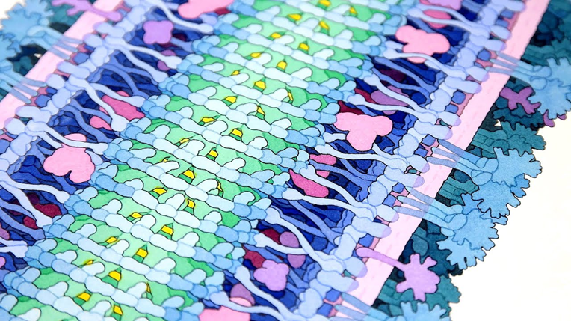
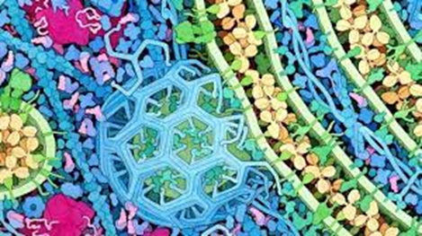
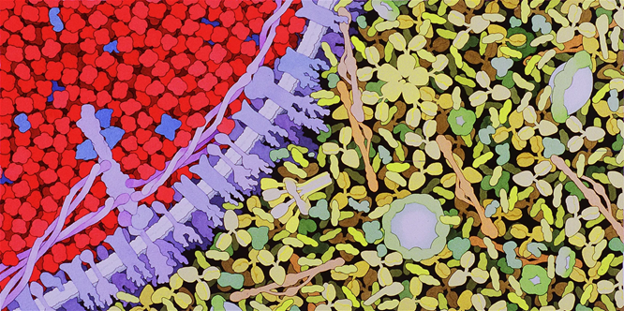
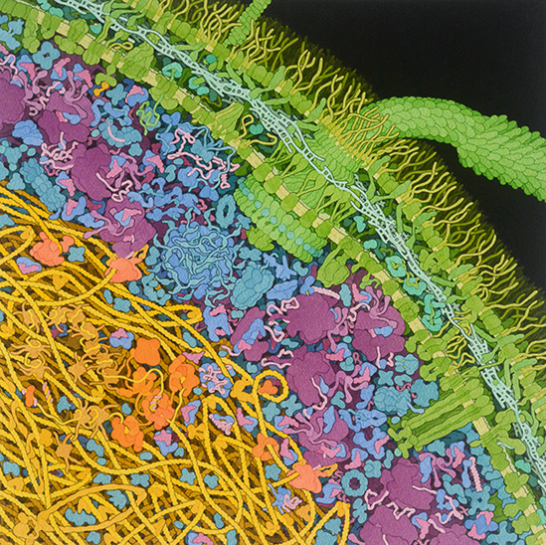
Le opere di David Goodsell quale connubio perfetto tra arte e scienza
David Goodsell è professore associato presso il Dipartimento di Biologia Molecolare presso lo Scripps Research Institute di La Jolla, in California, e la sua visione artistica offre uno sguardo affascinante nel mondo invisibile e intricato di una cellula.

Slide 12
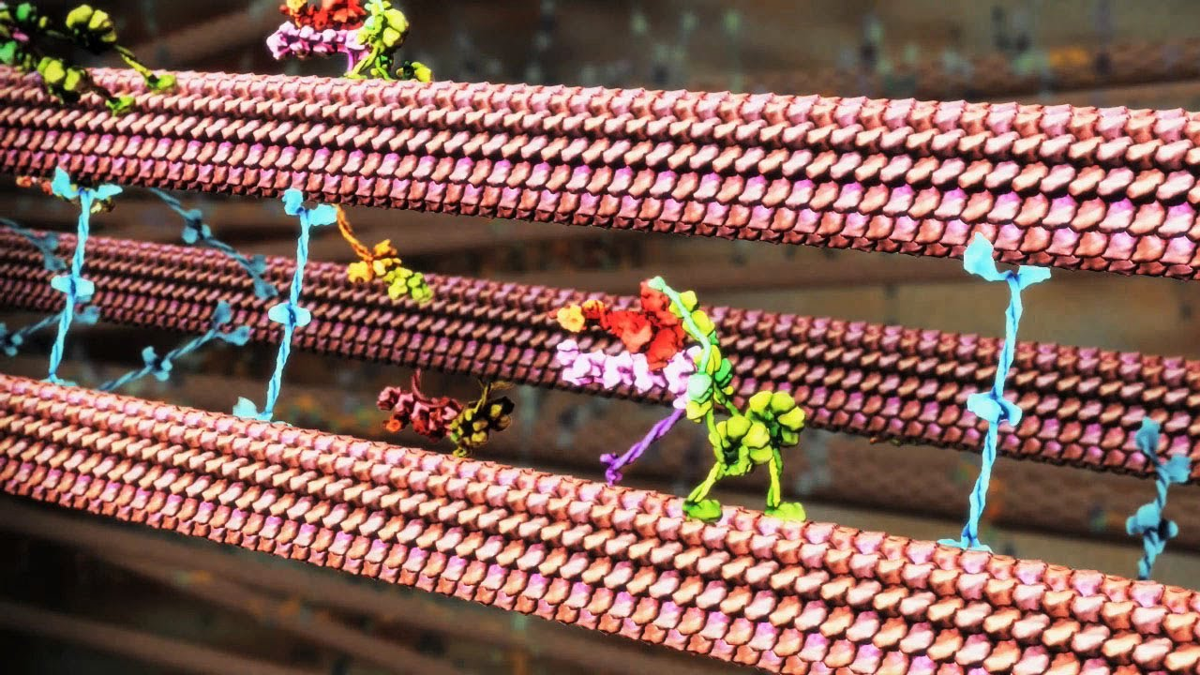
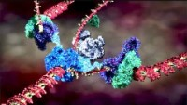
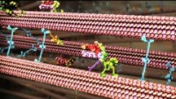
Dalle rappresentazioni di David Goodsell del mondo molecolare alla computer grafica 3D per visualizzare le macchine biomolecolari

Slide 13
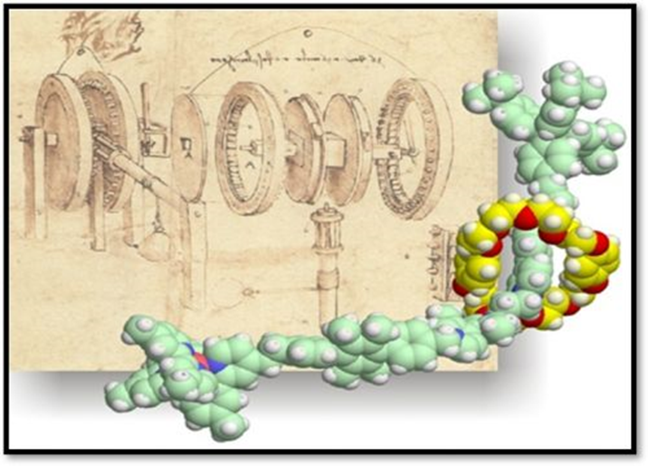
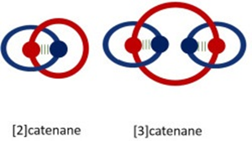
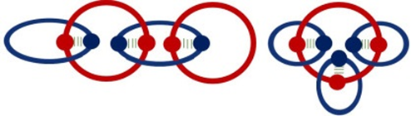
Progetti di Macchine: dagli schizzi di Leonardo ai catenani
I catenani sono idrocarburi che hanno due o più anelli collegati come anelli di una catena, senza che tra i due anelli sia presente un legame covalente. I catenani sono la classe più semplice di molecole interbloccate meccanicamente che comprendono due o più anelli. Essi sono permanentemente interconnessi a meno che non si rompa un legame di uno degli anelli. La sintesi dei catenani ha aperto le porte ad altre possibilità, ad esempio quella di inserire un filo in un anello senza ripiegarlo, aggiungendo alle sue estremità gruppi funzionali sufficientemente ingombranti da non permettere all’anello di sfilarsi ulteriormente.
L’analogo di un manubrio da ginnastica con un anello all’interno è noto ai chimici col nome di “rotaxano”.

Slide 14
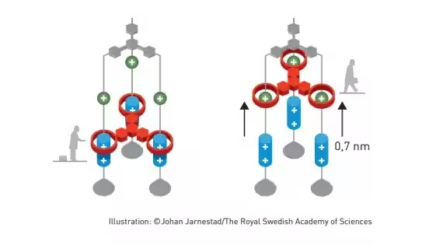
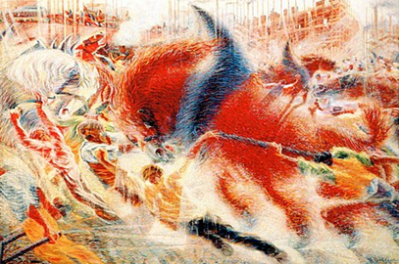
Dal rotaxano all’ascensore molecolare e il dinamismo dell’opera «la città che sale»
Estendendo la lunghezza del filo e funzionalizzandolo opportunamente in determinate posizioni, si possono creare delle stazioni: su questi siti, le interazioni chimico fisiche tra la parte di catena e l’anello sono più forti che altrove, e l’anello si trova a passare più tempo lì, piuttosto che sul resto della catena
Esattamente come se si trattasse di una stazione, possono anche salire dei passeggeri: con un’opportuna reazione chimica è possibile attaccare dei gruppi all’anello, con il risultato di cambiare l’entità delle interazioni tra l’anello stesso e il pezzo di catena su cui sostava.
A questo punto, l’anello tende a muoversi fino a quando non trova nuovamente una parte di catena con cui riesce a interagire. Qui, con una seconda reazione, l’anello può essere riportato alla composizione originaria, eliminando i gruppi originariamente attaccati all’anello; i passeggeri possono scendere e il ciclo riparte. Quindi l’ascensore molecolare è il primo prototipo di macchina.

Slide 15
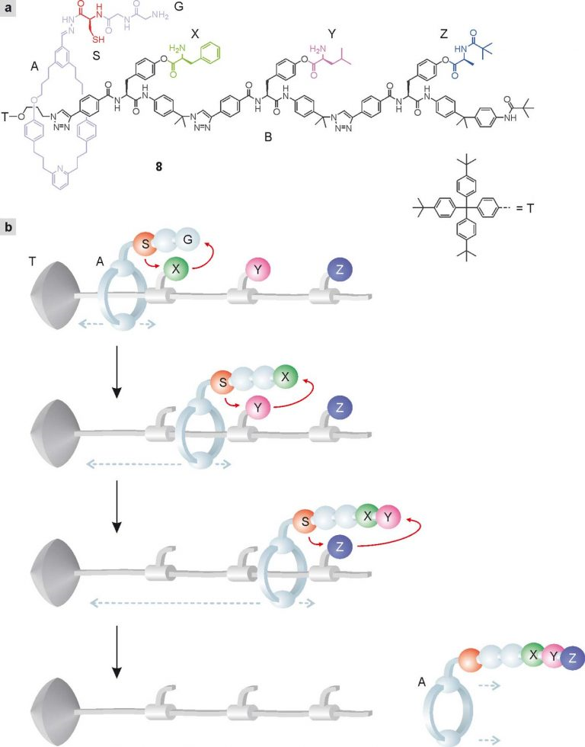
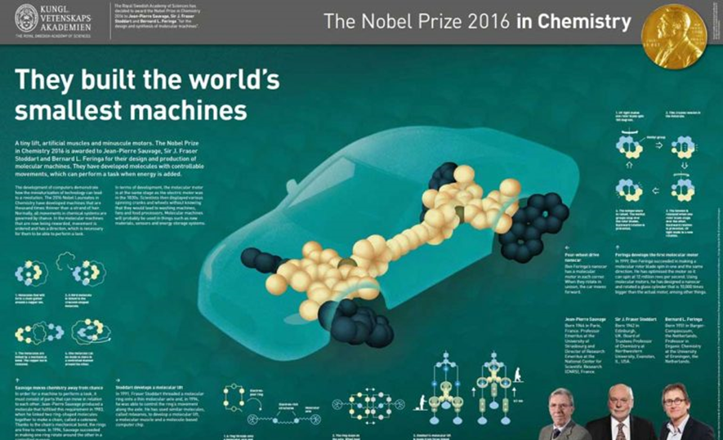
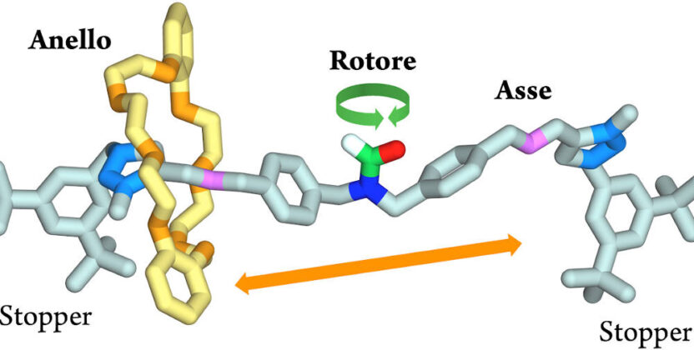
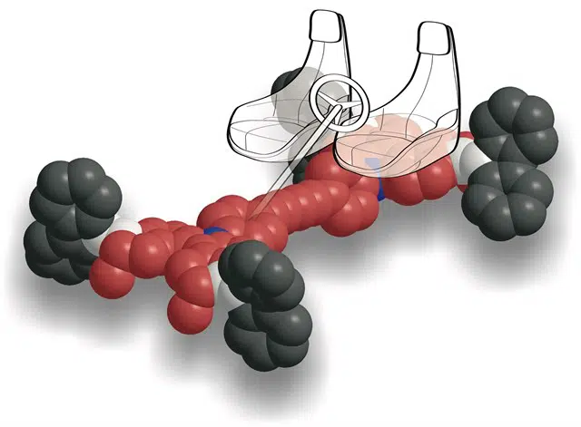
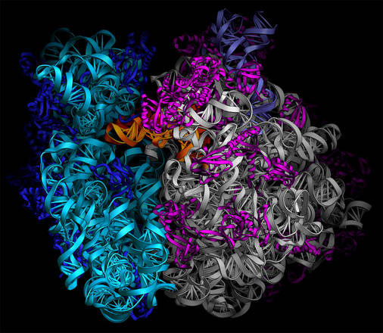
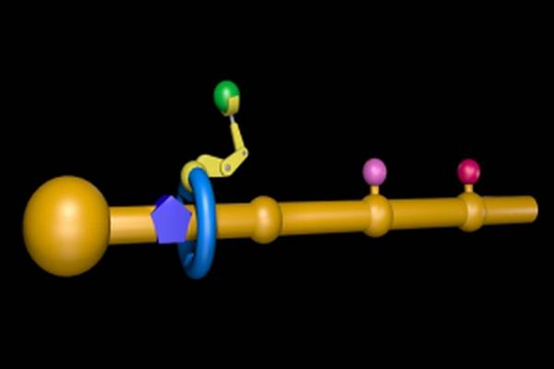
Macchine molecolari
«I principi della fisica, a quanto ne so, non negano la possibilità di manipolare la materia atomo per atomo»
Feynman 1959

Slide 16
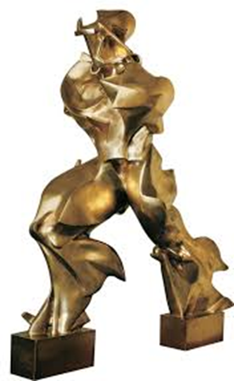
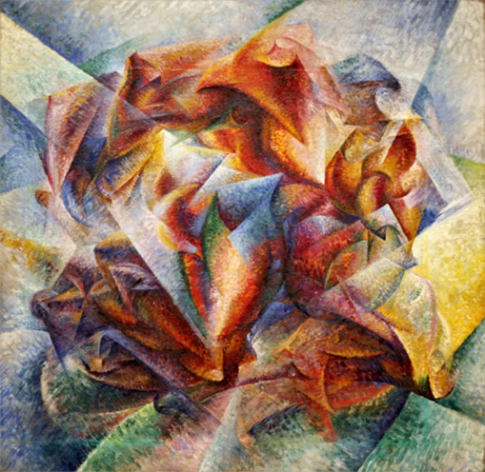
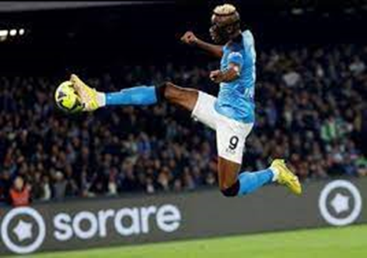
Un’ultima piccola digressione: dalle macchine molecolari alle macchine muscolari… rappresentazioni del dinamismo nello sport calcistico (Boccioni docet) ed attuali dinamiche di pura arte calcistica…
GRAZIE PER L’ATTENZIONE!

Slide 17
Bibliografia

